Slide 1
考勤设置
有关考勤

Slide 2
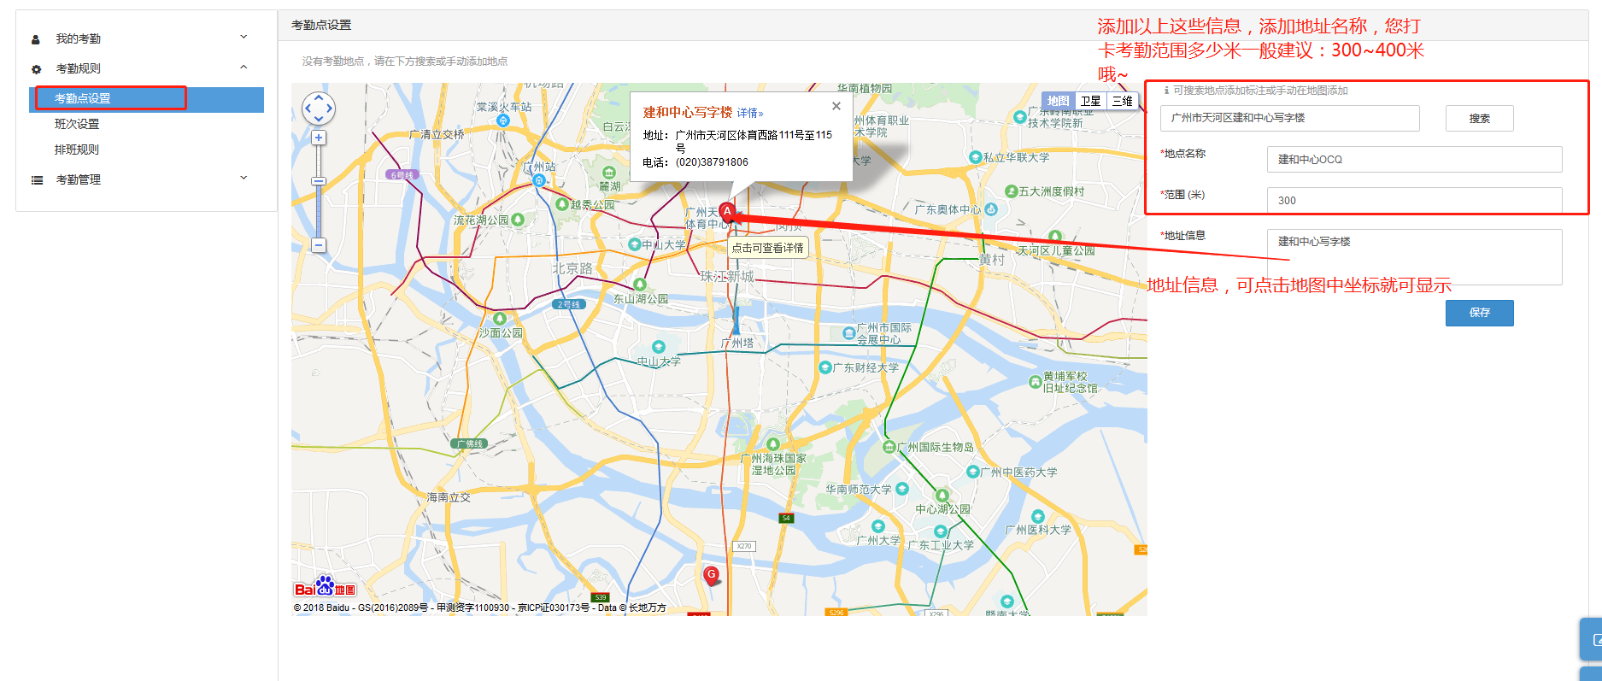
1.添加考勤点：考勤规则 考勤点设置

Slide 3
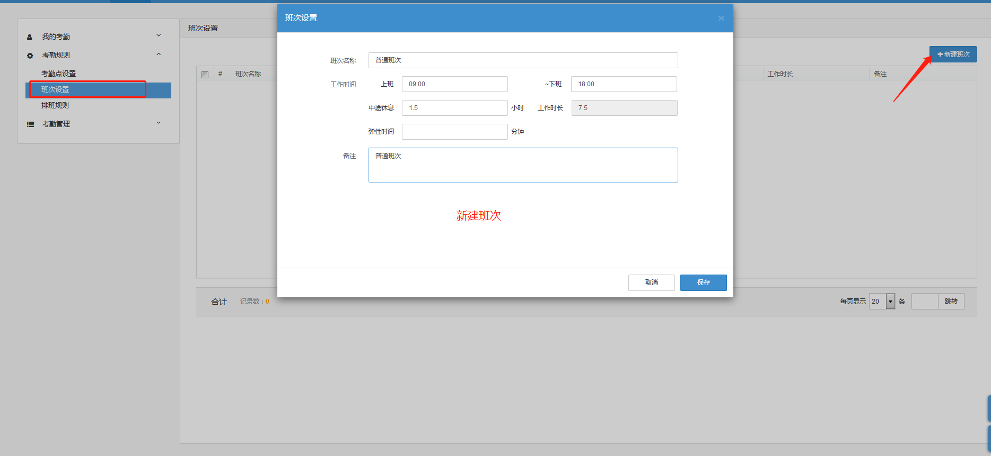
2.新建班次

Slide 4
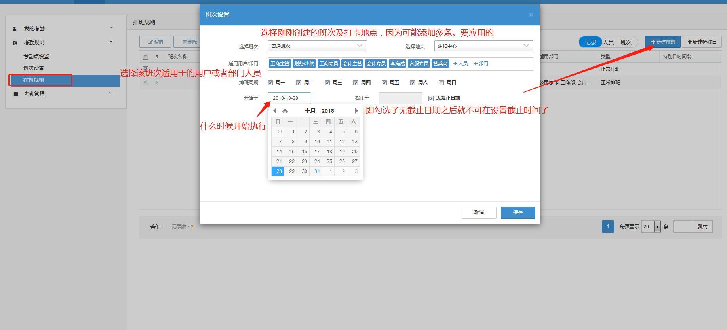
3.排班规则：新建排班适用于哪个班次，哪个地点，那些人员，部门，时间。

Slide 5
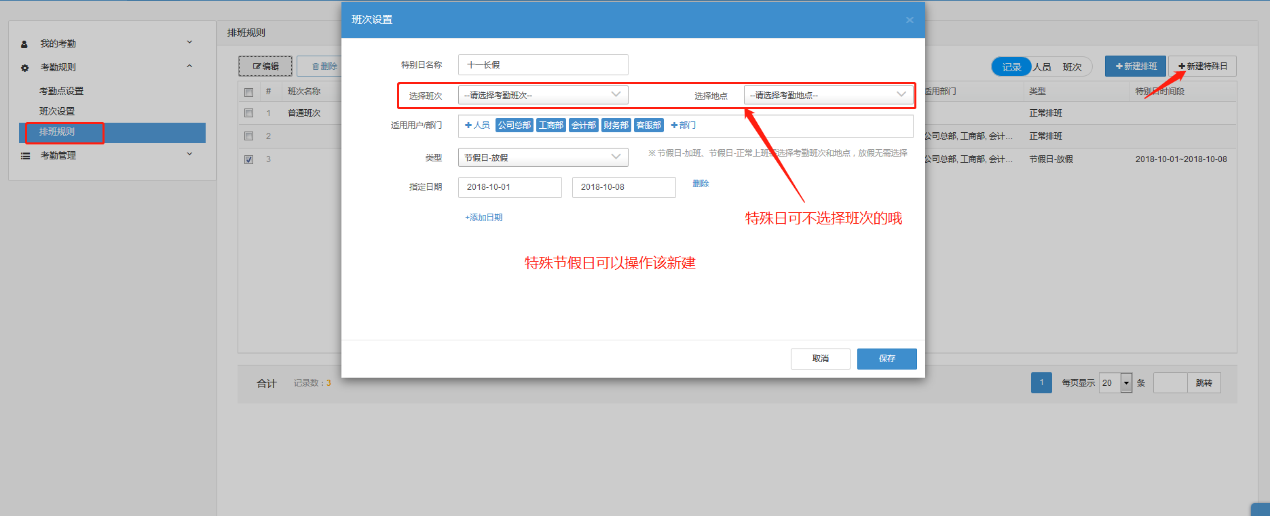
3.2排班规则：新建特殊日

Slide 6
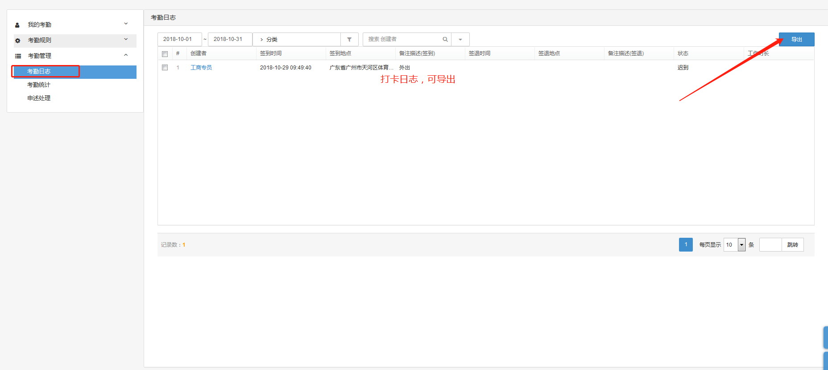
4.打卡日志可导出哦~

Slide 7
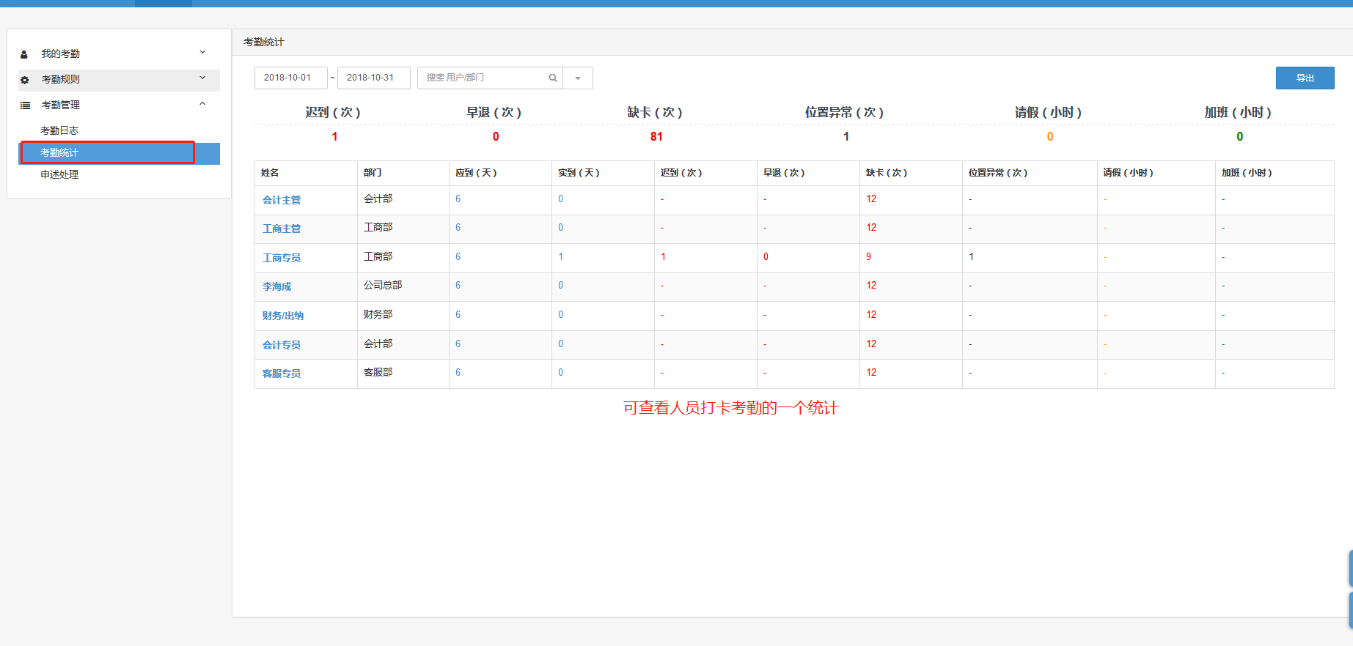
5.考勤统计：

Slide 8
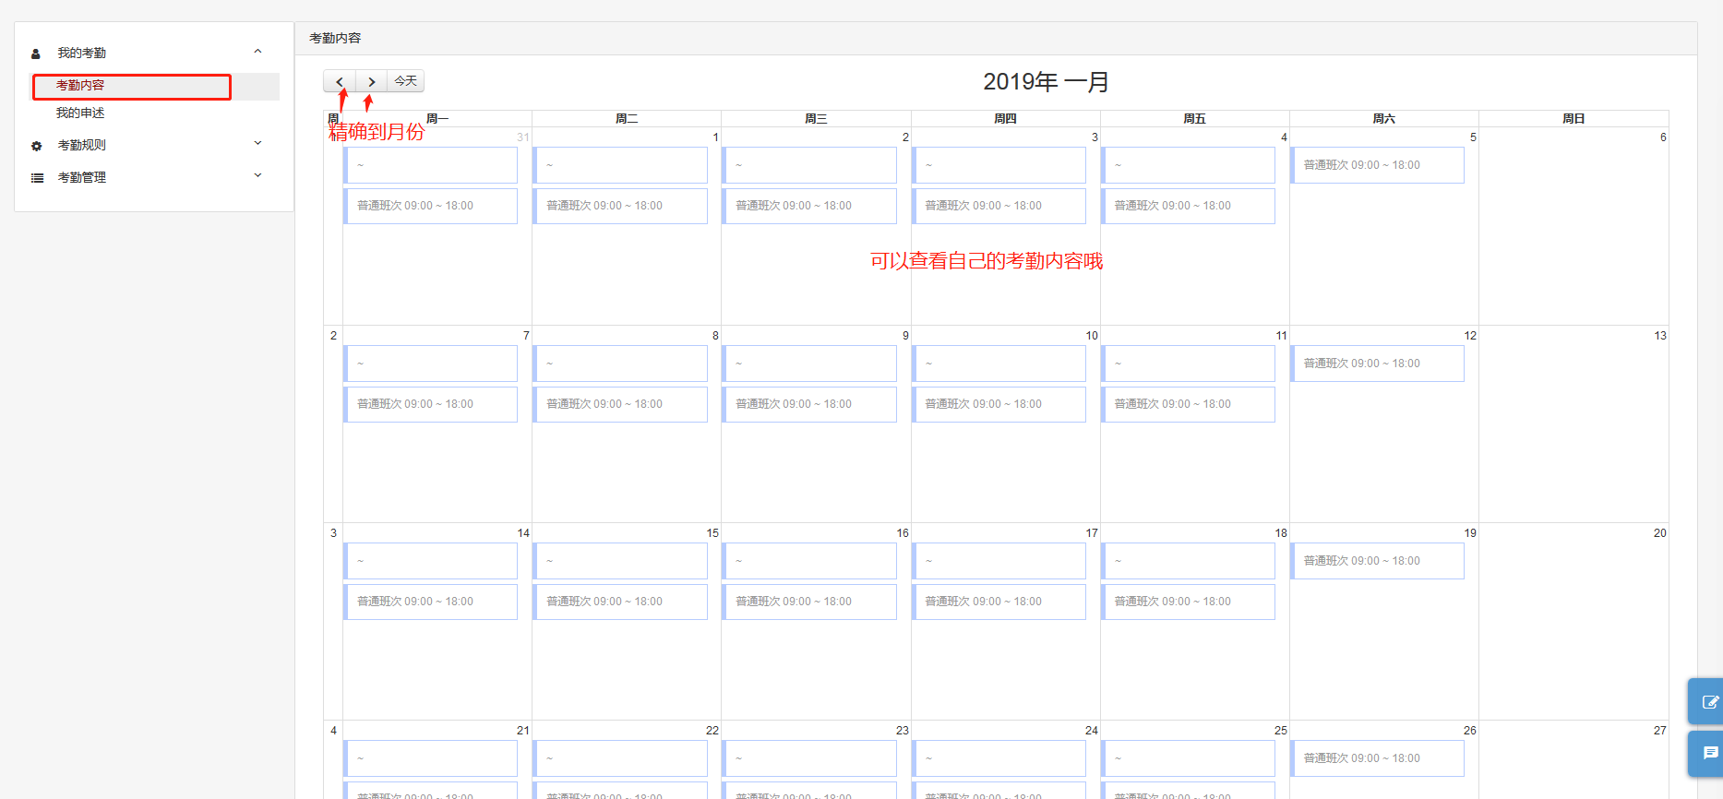
这个是您自己考勤内容可查看

